Slide 1
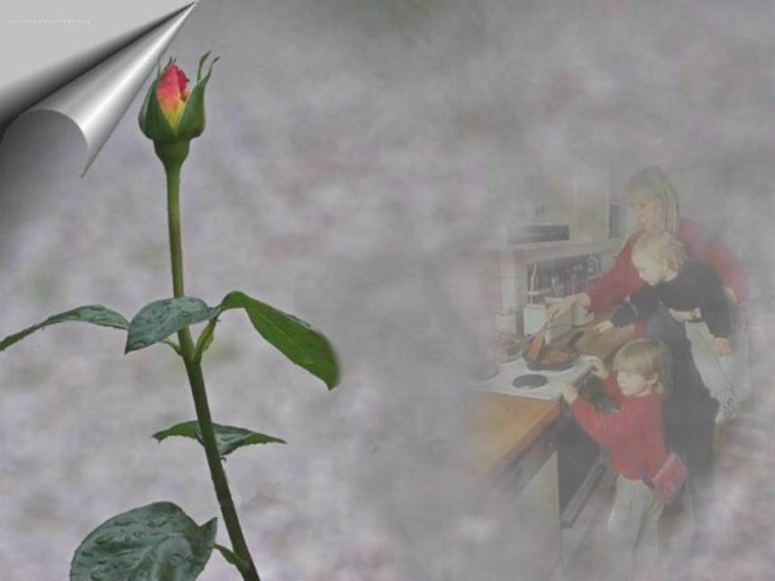
.................
CRUEL REALIDAD
Antes la querían consigo, la tenían consigo; no la dejaban ir.
Ni siquiera de paseo por un rato. La amaban como a su propia vida.
LILLY

Slide 2
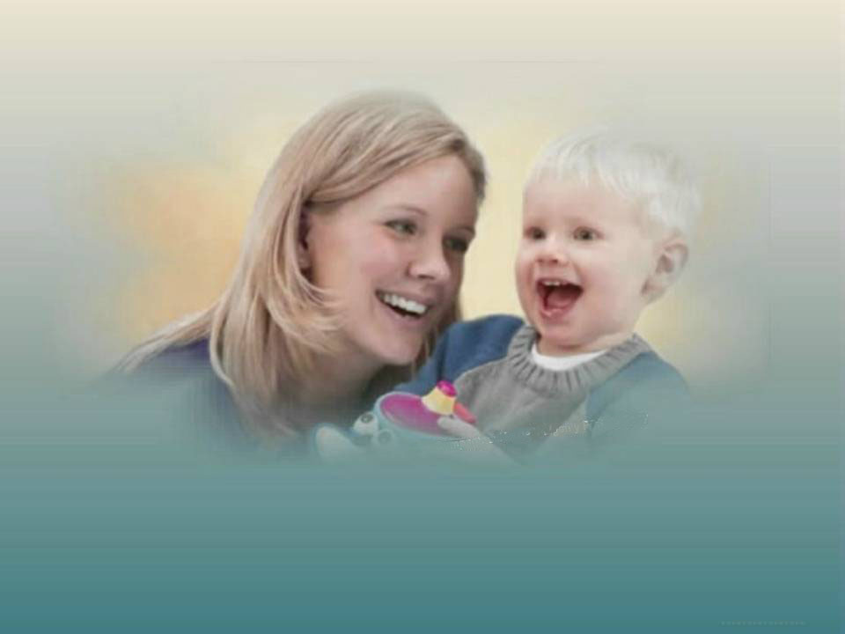
Ella los llevaba a la escuela;
les enseñaba a comportarse,
los cuidaba, los corregía;
les embellecía la existencia.
................

Slide 3
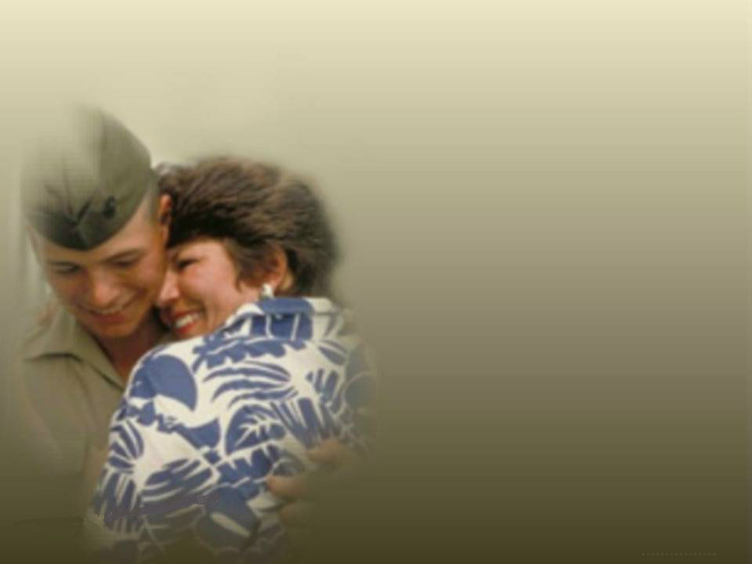
Pensaron entonces, muchas veces,
qué sucedería si llegara a faltarles.
................

Slide 4
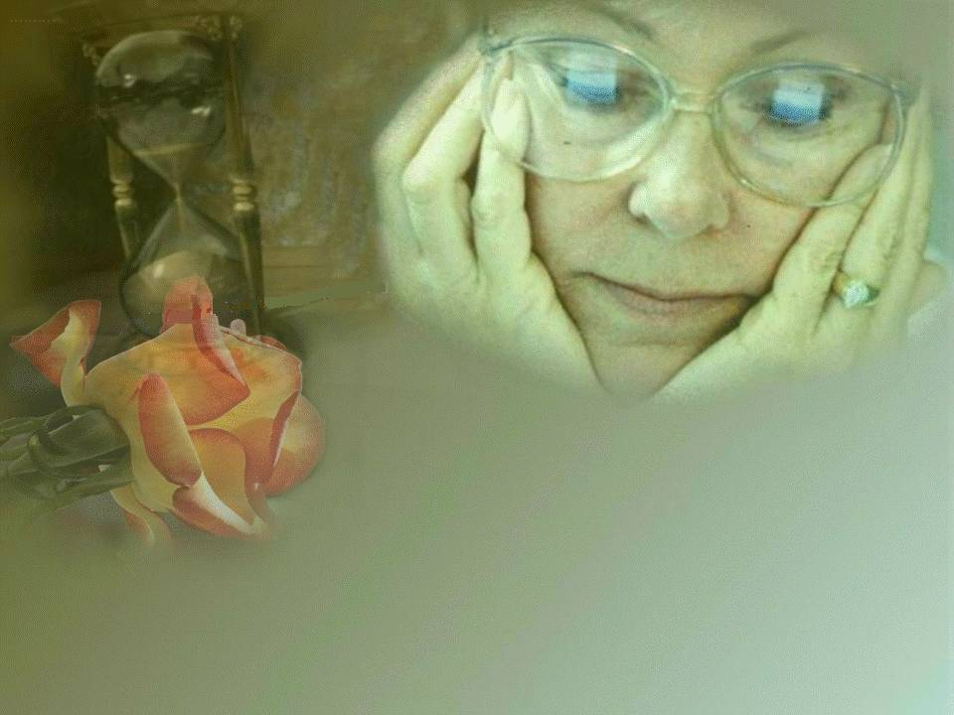
................
Pero los años fueron transcurriendo y ya no les es indispensable. Resignadamente la ven vivir.
Ya no les sirve ni para ayudar a cuidar a sus propios hijos; ha comenzado a ser un estorbo.

Slide 5
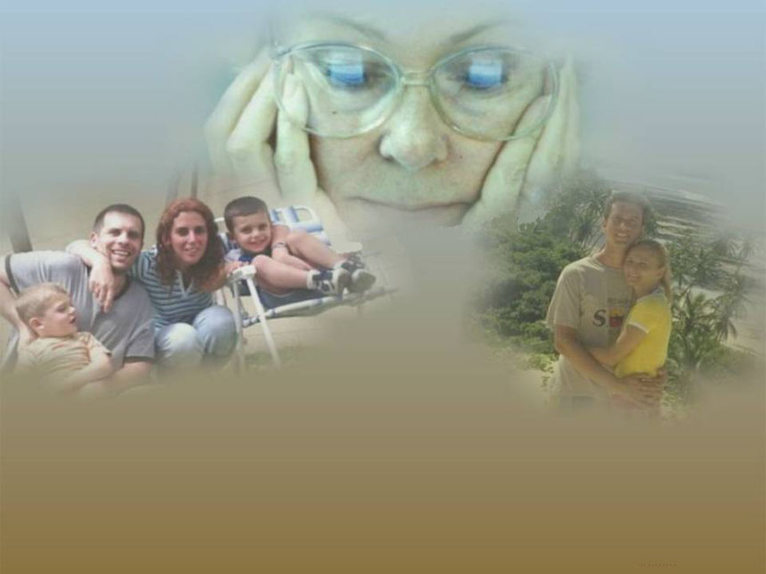
No sabe qué pensar, ni quiere pensar siquiera. Se da cuenta que ser madre no es una hazaña.
Que no ha hecho méritos extraordinarios
y que ni aquello más sacrificado, rayano en heroísmo, es considerado, como tal,
y que además, en la agenda de sus hijos, esos hechos ya se borraron hace mucho tiempo.

Slide 6
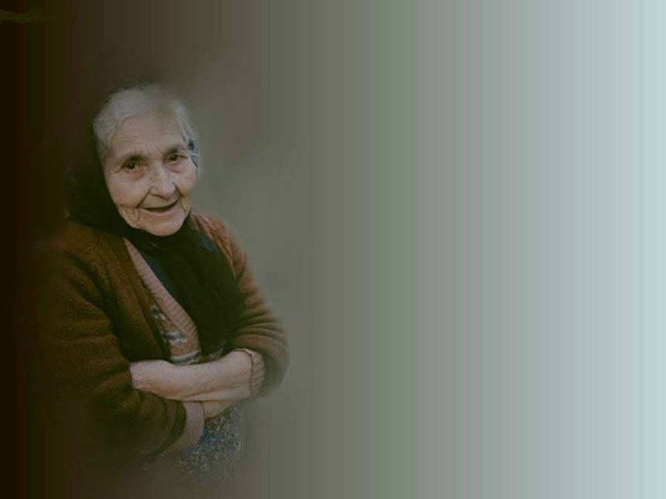
................
No puede morirse cuando ella quiere; Dios no la deja, y no sabe cómo explicarles que su longevidad no es culpa suya.
Además no desea herirlos, permitiendo ver que se da cuenta de su impaciencia. Llega un momento en que espera lo peor, que no será precisamente la muerte.

Slide 7
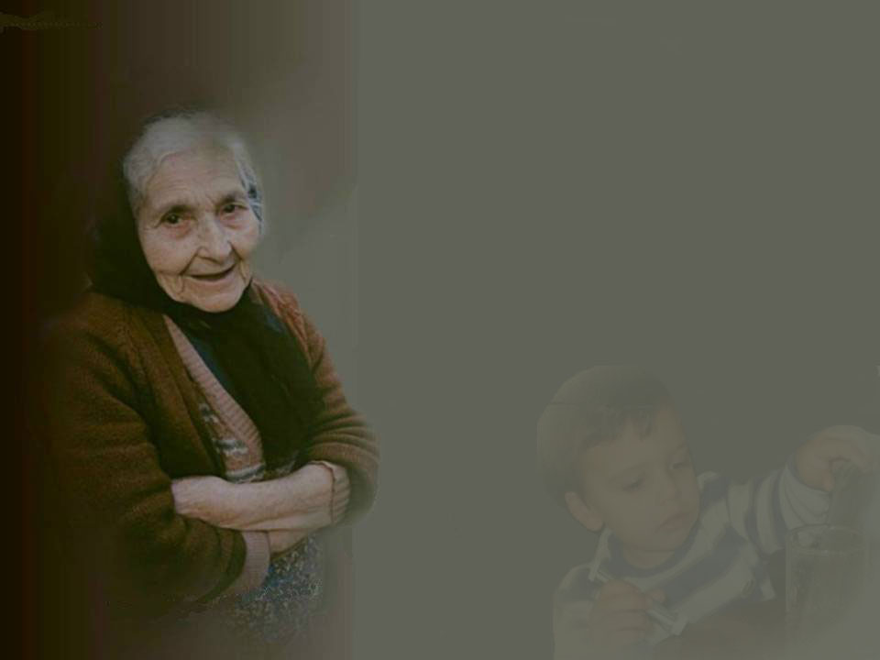
Advierte un movimiento extraño; una casi imperceptible cosa que le dice que en cualquier instante se desharán de ella;
la separarán de sus nietos, de su sillón junto a la estufa, de su costumbre de sentarse a la ventana en las tardes de verano.

Slide 8
................
Sabe, ha leído la sentencia en el rostro culpable de su hijo, en la irritabilidad de su nuera. Se da cuenta.
De noche, comienza a revisar sus ropas, a doblarlas, y para que no ocupen tanto lugar – finge- ha comenzado a colocarlas en una vieja valija.

Slide 9
No dirá nada. Esperará simplemente. Cree no haber perdido la memoria como otras ancianas.
ni decir disparates; cree no dar trabajo tampoco.;
por el contrario, teje para los nietos y ayuda en cositas pequeñas.
Las cositas pequeñas de las que todavía se cree capaz.

Slide 10
Y no los juzga mal.
Con todas las ancianas, piensa, sucede lo mismo
La vida moderna,
las casas modernas,
el espacio estrecho.
Y una tarde le dicen que irá a pasar unos días a una quinta.
Unos días nomás, le hará bien.

Slide 11
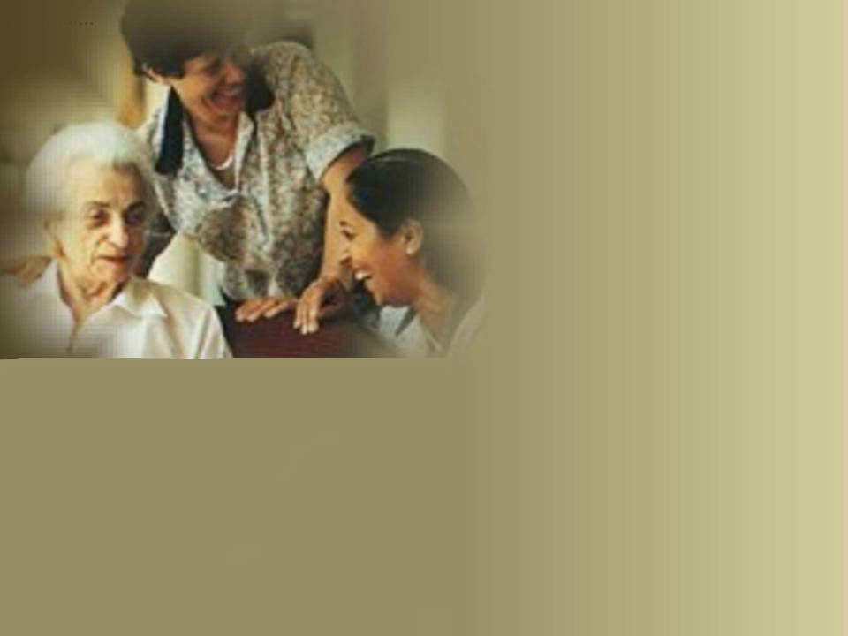
Ya sabe, está segura.
La dejarán y nunca más volverá a la casa.
Primero la visitarán todos los días, luego solamente los feriados y domingos,
después solamente los feriados, y más tarde, sólo cuando le avisen que está enferma. Y luego sólo cuando le digan que está grave. Finalmente para llevársela a su descanso definitivo.

Slide 12
................
Y está empequeñecida y triste la ancianita.
No les dirá que su valija está hecha.
A la nuera, le regalará el prendedor que heredó de su propia abuela, porque con el trajín puede perdérsele.
A la nieta mayor, el collar de perlas que no son legítimas, pero que ella llevó toda su vida.

Slide 13
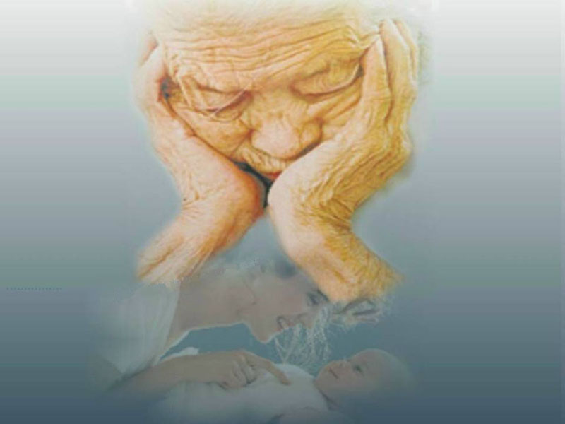
Al hijo le dirá que ella necesita poco, que de la pensión que cobre, sólo le entregue lo que a él no le haga falta.
No se despedirá de sus amigos, ni vecinos, porque le dará vergüenza.
................
No dejará nada; sabe que no ha de volver.

Slide 14
Es la madre; la madre vieja;
la “nona”, la bobe.
Llorarán los nietos despidiéndola.
Y ella llora,
pero dulce, resignadamente.
En esa quinta, será un trasto entre los otros trastos,
ancianitos todos; todos solos.

Slide 15
Sus hijos, las nueras, los yernos dirán cuando pregunten por ella:
"está muy bien, usted sabe, entre viejitos se entienden”.
Su agobiado corazón, en tanto, estará esperando ya nada más que el momento de dejar de latir.
LILLY

Slide 16







¿Te ha gustado?
Puedes ver más entrando
Aquí
Además puedes recibir powerpoints en tu correo electrónico suscribiéndote aquí:

